Slide 1
Hallás

Slide 2
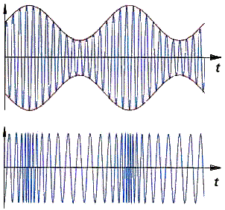
A hang definíciója…
Hang: akusztikus energia, az egymáshoz csapódó molekulák ütközéseinek sorozata
Az idő függvényében ábrázolva ideális esetben egy sinus hullámot kapunk

Slide 3
… és jellemzői
Amplitúdó: az alapszinttől való eltérés
  Kis: gyenge hang
  Nagy: erős hang
  A hangforrástól távolodva fokozatosan csökken
  Mértékegysége a decibel (dB) [dB(SPL)]
  Létezik egy decibel-skála, mely különböző hangszinteket különböztet meg

Slide 4
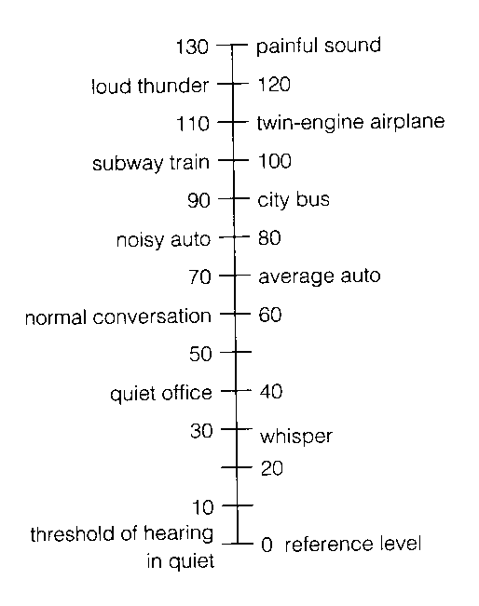
Különböző hangintenzitásokhoz tartozó decibel értékek

Slide 5
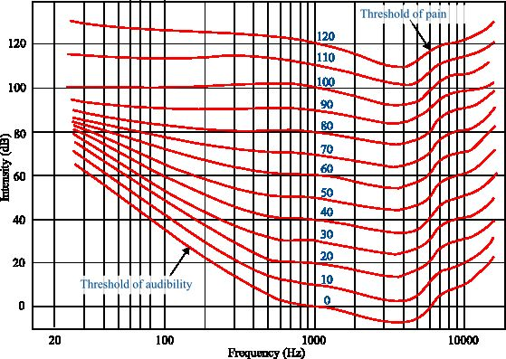
Különböző frekvenciákon különböző a hallási küszöb

Slide 6
Egyéb jellemzők
Frekvencia: másodpercenként hány ciklus
Hullámhossz: egy periódus (ciklus) alatt megtett út
  Alacsony frekvencia → nagy hullámhossz
  Magas frekvencia → kis hullámhossz
Bármely hang leírható sinus hullámok segítségével (v.ö.: Gábor-foltok)
2 Hz
Idő
Idő
4 Hz
1 mp

Slide 7
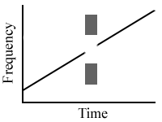
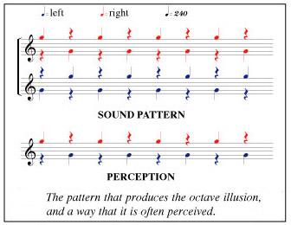
Hallási illúziók
Hiányzó alapfrekvencia
Illuzórikus Folytonosság
Oktáv illúzió

Slide 8

Shepard illúzió

Slide 9
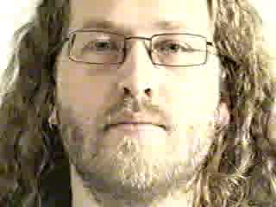
McGurk illúzió

Slide 10
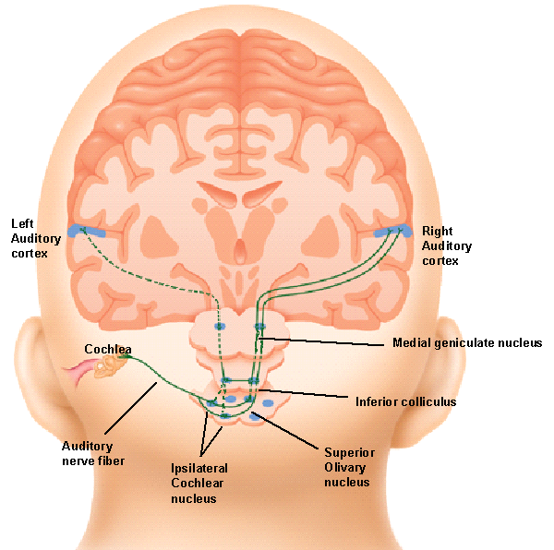
Hallópálya

Slide 11
Az auditoros feldolgozás állomásai
1: Külső fül (hangtovábbítás)
2: Középfül (erősítés)
3: Belső fül (idegimpulzus generálás)
4: Superior olive (átkapcsolás – fülek közötti keverés)
5: Hallókéreg (hallási élmény)

Slide 12
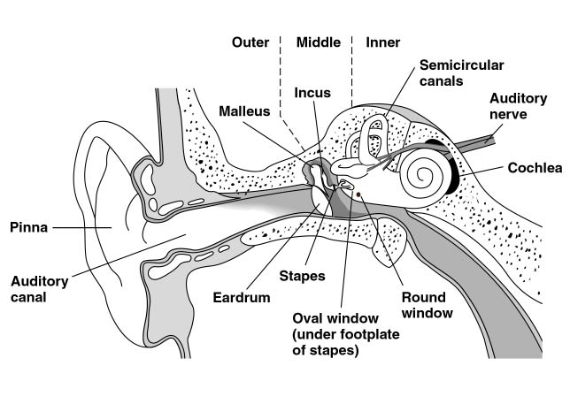
A fül

Slide 13
A fülben
Ovális ablak
Cochlea
Hallójárat
(External Auditory
Meatus)
Hallócsontok
Incus
(Üllő)
Kerek ablak
Stapes
(Kengyel)
Dobhártya
(Tympanic Membrane)
Hallóideg
Malleus
(Kalapács)
Agy

Slide 14
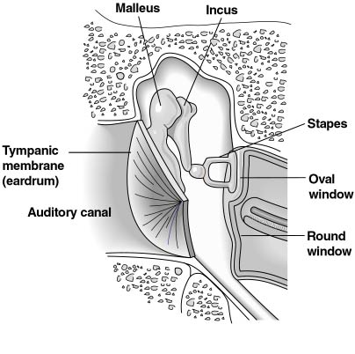
What can little bones do?
A hallócsontok kb harmincszorosára erősítik a nyomást a dobhártya és az ovális ablak között
    15:1 arány a dobhártya és az ovális ablak felülete között
    Mechanikai erősítés...
A hallócsontok csökkentik is az ovális ablakot terhelő nyomást, hogy megakadályozzák a sérülést.
    A csontokhoz tapadó izmok (tensor tympani és stapedius) „lezárják” a csontokat, ha összehúzódnak.

Slide 15
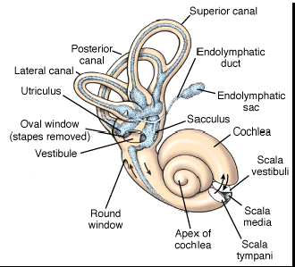
Egyensúlyozás szerve
(vestibularis rendszer)
Hallás szerve:
csiga (cochlea)

Slide 16
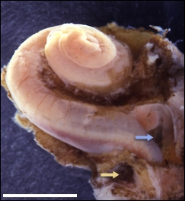
A hallás szerve- csiga
2,5 fordulatot tesz meg,
kiterítve kb. 32-33 mm hosszú
speciális receptorok (szőrsejtek), melyek a
Corti-féle szervben csoportosulnak
benne folyadék áramlik
részei: alap, csúcs és 3 kamra
- vesztibuláris csatorna
- csigavezeték
- dobcsatorna
Közöttük membrán található

Slide 17
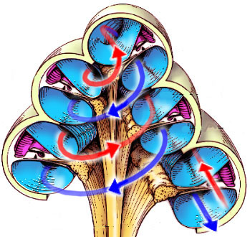

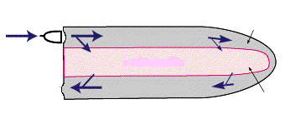
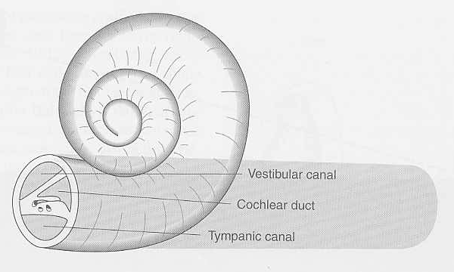
3 csatorna:
vesztibuláris csatorna (1)
csigavezeték (2)
dobcsatorna (3)
kengyel
ovális ablak
perilimfa
1
2
3
kerek ablak
endolimfa

Slide 18
A csigavezetékben lévő folyadék összetétele eltér ettől
A hártyákat leszámítva a csiga fala kemény, ütésálló csont
Vesztibuláris csatorna: kengyel – ovális ablak – csiga alap
Dobcsatorna: kerek ablak – csiga alap
A két ablakon rugalmas hártya, ezek biztosítják a nyomáseloszlást a csigában

Slide 19
A csigavezeték
Ebben van egy összetett szerkezet, a Corti szerv.
Itt vannak a receptorok, a belső fülön áthaladó rezgésekre válaszul idegi impulzusok jönnek létre

Slide 20
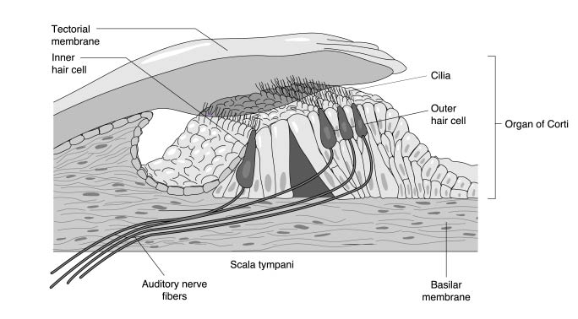
A Corti szerv
Az alaphártya tetején, a csigavezeték teljes hosszán végigfut
Felépítése:

Slide 21
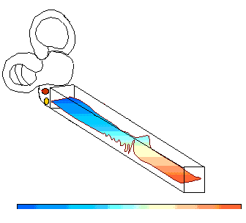
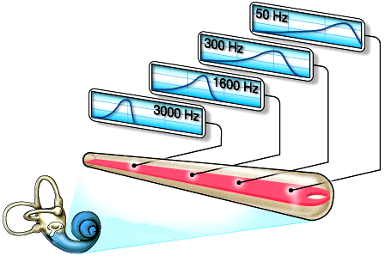
a csiga folyadékában terjedő rezgések az alaphártya különböző helyein okoznak maximális kilengéseket
Helmholz vette fel, majd Békéssy György igazolta, hogy a csiga bázisánal magas, a csúcsánál pedig mély hangokat hallunk (Nobel-díj, 1961)
kerek ablak
basalis membrán
ovális ablak
magas közepes alacsony
frekvenciatartomány

Slide 22
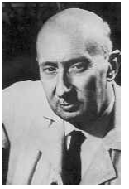
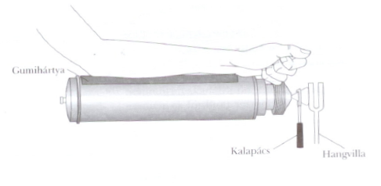
1961: Békésy
György – Nobel-díj
Hasonló a
helyelmélethez, az
alaphártya egy a
csúcsánál
szélesebb és
vastagabb
“gumiszalag”
Modellje:

Slide 23
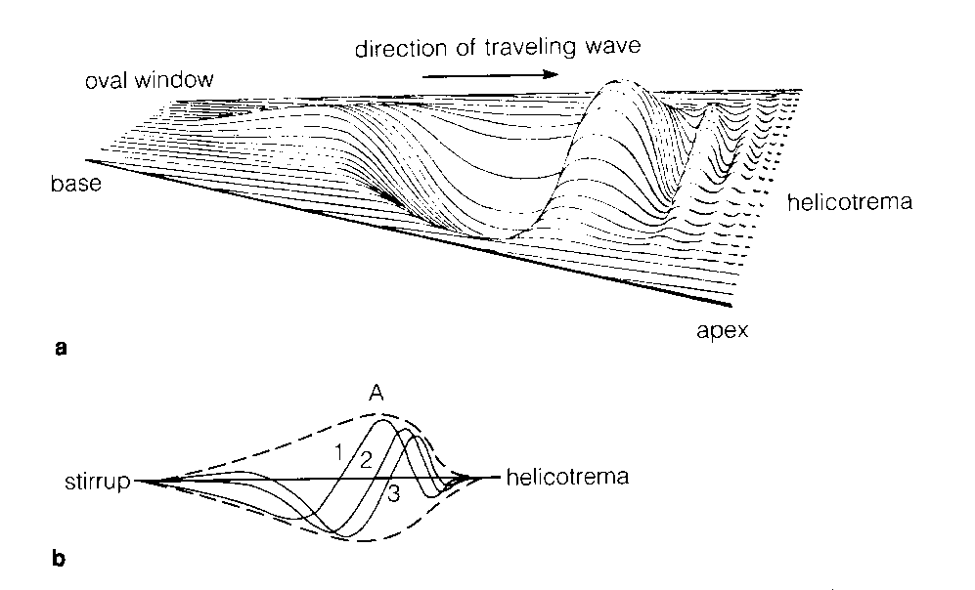
Utazóhullám a Cochleában

Slide 24


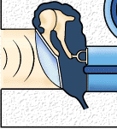
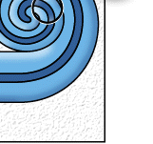
Az alacsony frekvenciájú hangok a csiga csúcsán váltanak ki maximális kilengést

Slide 25
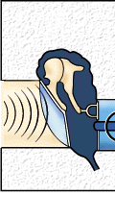


A magas frekvenciájú hangok a csiga alapján váltanak ki maximális kilengést

Slide 26
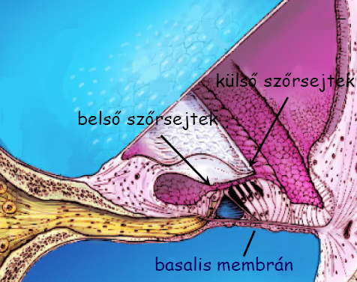
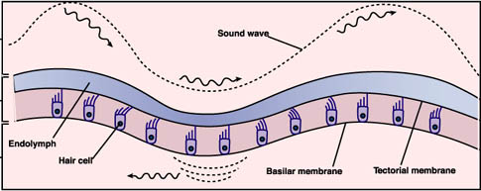
Sound Transmission
a csigavezetékben
van a Corti-szerv:
szőrsejteket
a basalis membrán
mozgása ingerli
Vestibular
6
duct
Cochlear
duct
Tympanic
duct

Slide 27
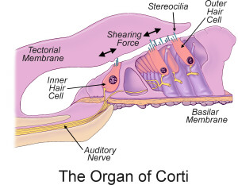
Hangvezetés a szőrsejteken
Szőrsejtek kellenek a hangingerek átalakításához
Külső és belső szőrsejtek léteznek
A corti-szervben találhatóak, az alaphártyához rögzítve.
Steriociliumok
Az ovális ablakon érkező nyomáshullámok megrezegtetik az alaphártyát, és nyíró erőt hoznak létre a két hártya között
Stereociliumok előre-hátra mozognak
A szőrsejtek változása elktromos impulzusokat hoz létre, ezek továbbítódnak a hallóidegre.

Slide 28
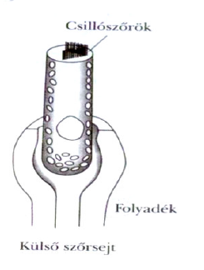
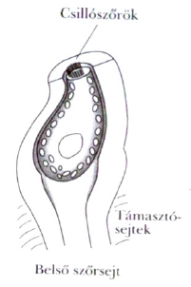
külső szőrsejtek:
funkció: érzékenység állítás
3 sorban helyezkednek el
kb. 120 000 db
érintkezik a fedőhártyával
belső szőrsejtek:
1 sorban helyezkednek el
nem érintkezik a
fedőhártyával
kb. 35 000 db

Slide 29
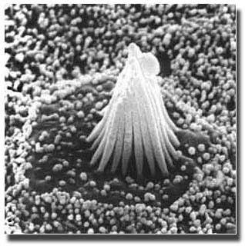
.

Slide 30
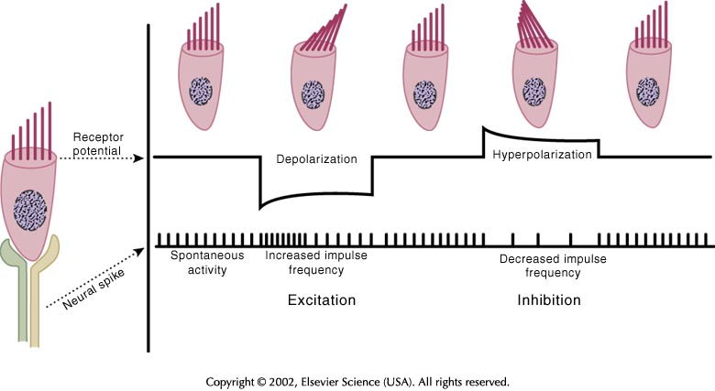
A szőrsejteken receptorpotenciál keletkezik

Slide 31
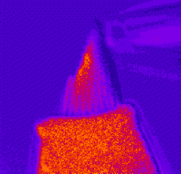
www.rockefeller.edu/labheads/hudspeth/7.html

Slide 32
A hallópálya további állomásai
1. állomás: nyúltvelő (nucleus cochlearis)
szigorúan azonos oldali
monaurális
2. állomás: nyúltvelő (nucleus olivaris superior)
visszacsatolási kereszteződnek rostok
rendszer binaurális
3. állomás: középagy (colliculus inferior)
4. állomás: köztiagy (corpus geniculatum mediale)
5. állomás: agykéreg (lobus temporalis)

Slide 33
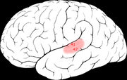
Az elsődleges hallókéreg (Brodman 41,42)

Slide 34
Hallási Feldolgozás
1. Hely-frekvencia megfeleltetés
2. Frekvenciaszelektív sejtek
3. Frekvencia kódolása a kéregben
4. Hang lokalizáció

Slide 35
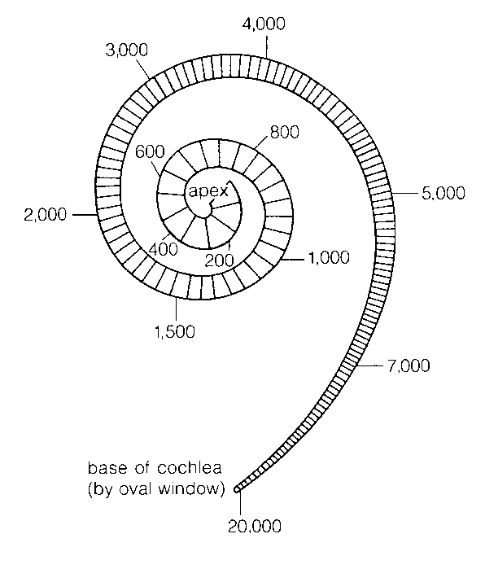
1. Hely-frekvencia megfeleltetés
- Minden sejtcsoportnak van egy olyan alapfrekvenciája amejre a legjobban reagál. A reprezentáció nem lineáris.

Slide 36
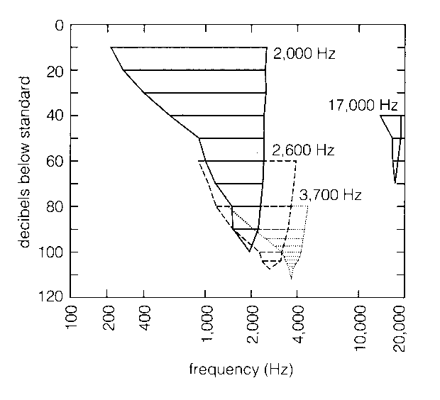
2. Frekvenciaszelektív sejtek

Slide 37
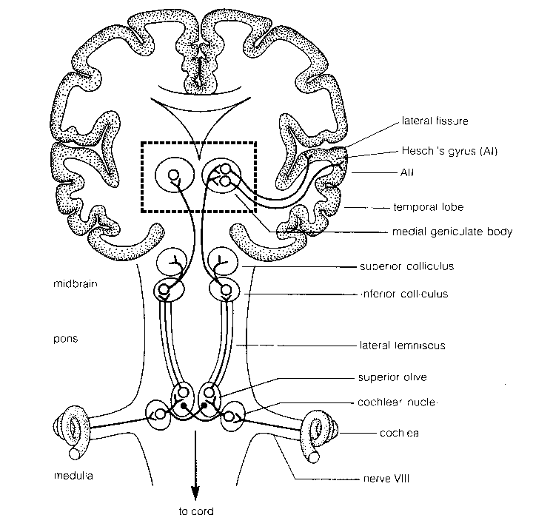
3. Frekvencia kódolása a kéregben

Slide 38
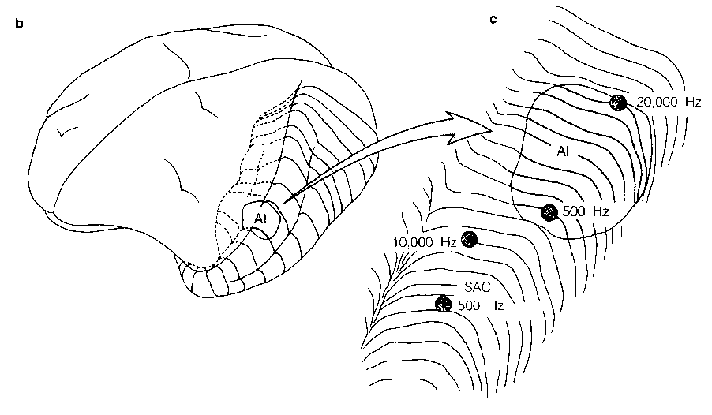
Hanginformáció tonotopikus szerverődése
Az egymásmelletti frekvenciák reprezentációja a kéregben is egymás mellett van (vö. Látókéreg)

Slide 39
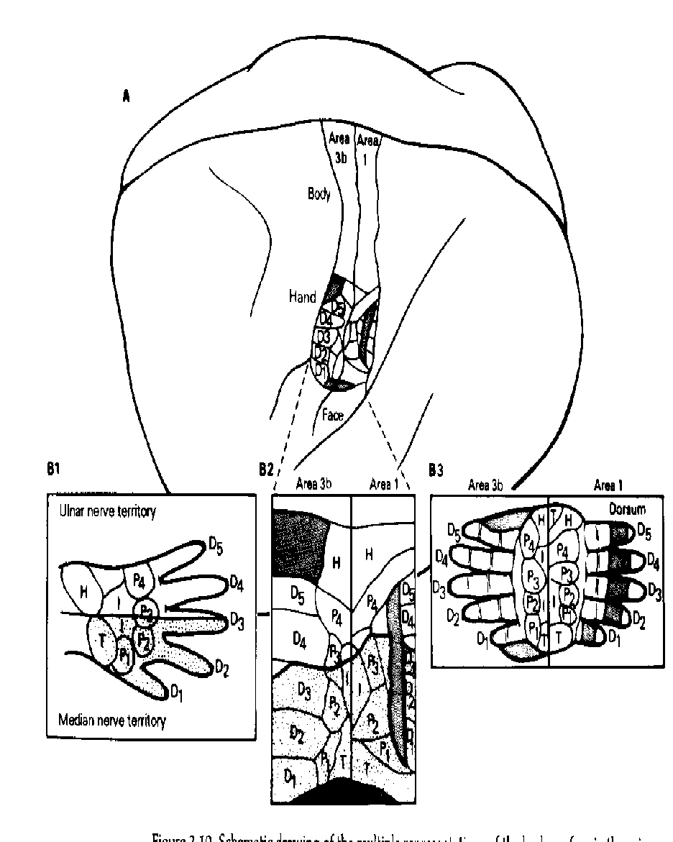
A tapintás topografikus szerveződése

Slide 40
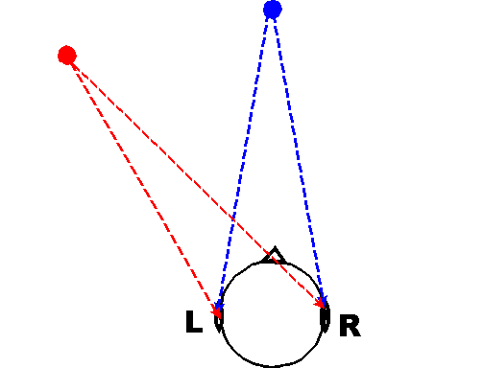
4. Hang lokalizáció
-időkülönbség a két fül között

Slide 41
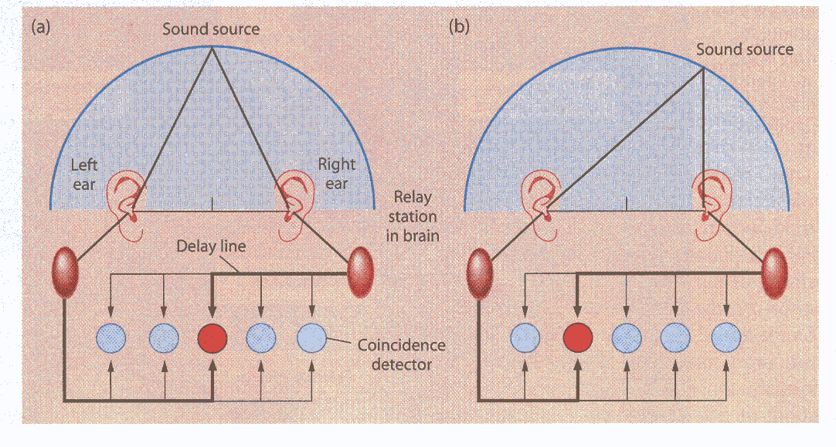
Koincidenciadetektor az idői különbségek megtalálására
- Külön minden frekvencia-csatornára

Slide 42
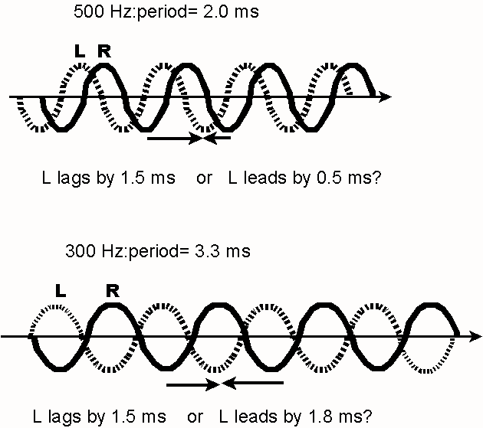
A fázis bizonytalansága

Slide 43
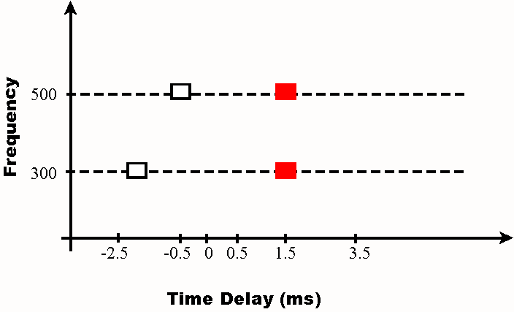
A bizonytalanság feloldása frekvnciák közötti összehasonlítással

Slide 44
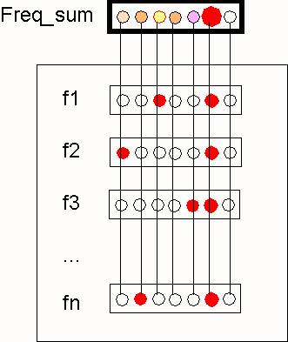
Idegháló frekvenciák közötti összehasonlításra

Slide 45
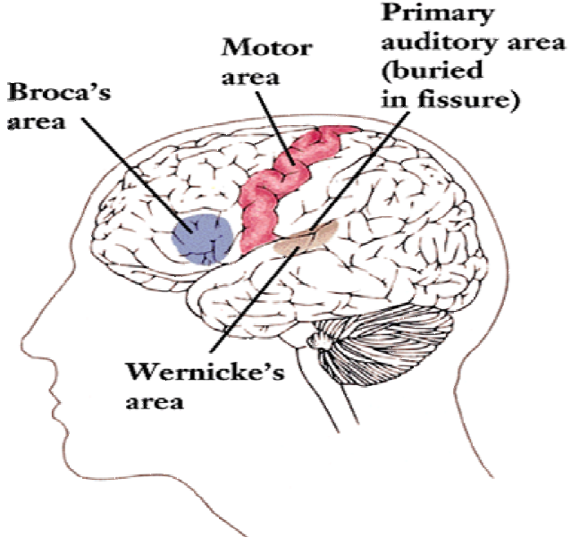

Slide 46
Beszédészlelés
Az elsődleges hallókéreg (Brodmann 41,42) mindenféle hangra válaszol
A BA 22-höz (Wernicke terület) rövid rostokon kapcsolódik
A BA 22 a fasciculus arcuatus-on keresztül kapcsolódik a BA 44, 45-höz (Broca terület)

Slide 47
• Primaer hallókéreg: Brodmann 41
• Secunder hallokéreg: Brodmann 42
• Wernicke- area (Brodmann 22)
- bal temporalis lebeny auditiv szófejtés
• Broca-area (Brodmann 45)
- szóformálás, leírás
- sérülés: érti amit mondanak, de nem tudja megismételni
• hallott szöveg: hallókéregből
• olvasott szöveg: látókéregből

Slide 48
Párhuzamos pályák a hangfeldolgozásban?
Olyan mint a látásban a hol?/mi? pályák?
 | Ventral stream WHAT? |  | Dorsal stream WHERE / HOW?
Vision | Object recognition | Primary visual cortex | Object localization Visually-guided action (grasp) | Association visual cortex
Audition | Sound recognition Sound temporal dynamics ?Meaning (e.g. Hickok & Poeppel 2000) | Primary auditory cortex (HG) Posterior STS Parietal regions | Sound localization, motion, speaker identification ?Meaning (e.g. Belin & Zatorre 2000) | Planum temporale, STG, STS

Slide 49
Halláskárosodások
Az egyik leggyakoribb testi károsodás
Széles spektrumú – az egészen enyhétől a
nagyon súlyosig
Legsúlyosabb: süketség
Nehéz eldönteni, hogy melyik károsodás a
súlyosabb – Helen Keller szerint a hallás, ez
szociálisan helyez perifériára
Törvényileg: 82 dB-nél halkabbat nem
képes meghallani süket

Slide 50
Csoportosítás
Vezetési (perifériás) zavarok
A külső vagy a középfül károsodása,
jellemzője: az érzékenység valamennyi
hangfrekvenciájára egyaránt hat
Érzékszervi – idegi károsodás:
A belső fül vagy az agy károsodása
A; valamennyi frekvenciára
B; csupán 1 tartományt érint

Slide 51
A károsodások okai
1. Fülzsír felhalmozódása hallójárat tisztítása
2. Gyulladás folyamatos felhalmozódás
dobhártya kireped néha a gyulladás átterjed a
csontos kamrára (kezdetben antibiotikum,
legvégső esetben sebészi beavatkozás)
3. Középfül betegsége: otoszklerózis: a kengyel
fokozatosan mozgásképtelenné válik. Oka: a csont
közelében szivacsos anyag halmozódik fel, ez
idvel megkeményedik. Főleg fiatal felnőttkorban,
nknél gyakoribb. Kezelése: sebészileg. Ha
átterjed a csigára, akkor már a műtéti beavatkozás
sem segít.
4. Segítség lehet: hallókészülék.

Slide 52
Csiga- és hallóidegsérülések
1. Öregedés: presbyacusis fokozatosan
kevesebbet hallunk a magas frekvenciájú
hangokból (30 év 15000 felett, 50 év 12000
felett, 70 év 6000 hertz felett nem hallunk).
Csökken a csiga rugalmassága, és a környezeti
hatások is szerepet játszanak.
2. Hangos zajok enyhébb esetben átmeneti
küszöbeltolódás, de lehet tartós károsodás is.
3. Narkotikumok: dohányosok alacsony
frekvenciájú hangokat kevésbé hallanak meg,
aszpirin átmeneti fülcsengés.

Slide 53
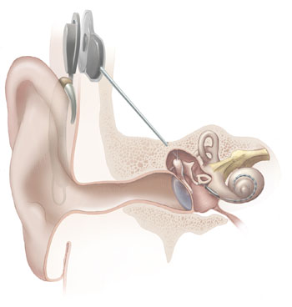

Slide 54
http://www.iurc.montp.inserm.fr/cric51/audition/english/

